Slide 1

Молекулярная селекция уникальных генотипов осины и березы для плантационного лесовыращивания.
Группа лесной биотехнологии ФИБХ РАН
Докладчик:
Шестибратов
Константин Александрович, к.б.н.

Slide 2
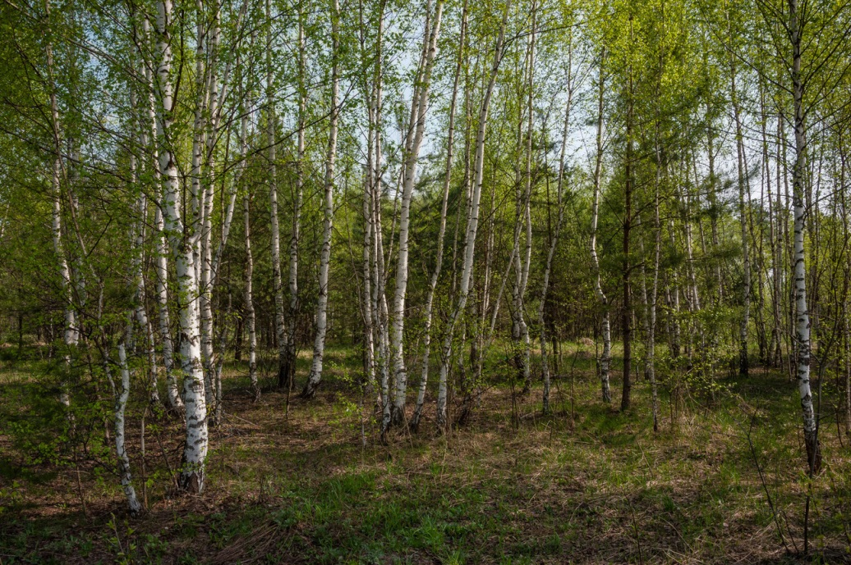
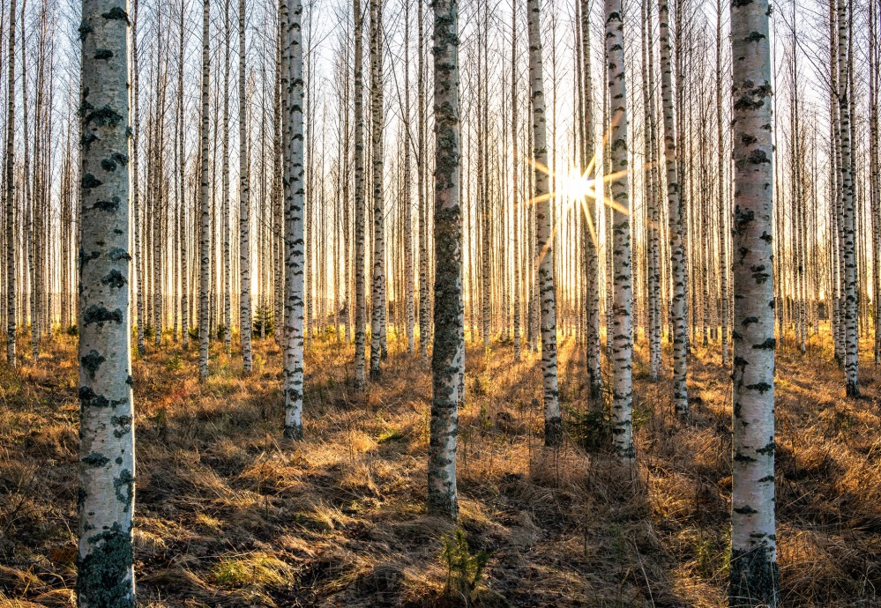
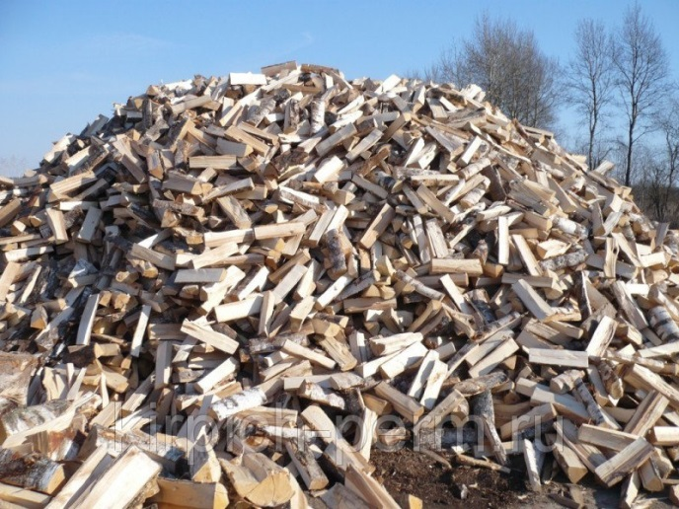
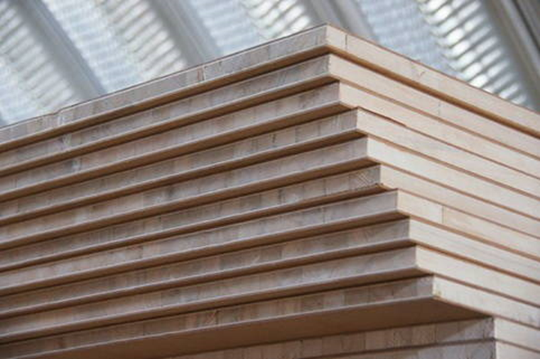
2500-3000 руб./м.куб.
500-1000 руб./м.куб.

Slide 3
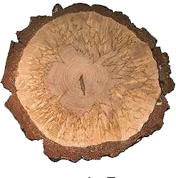
Используемые подходы при молекулярной селекции лесных древесных растений
  Суперэкспрессия лигнолитических ферментов
Populus tremula
Betula pendula
Betula pubescens
Betula nana
  Плюсовая селекция + молекулярное маркирование
  Суперэкспрессия гемицеллюлозо-литических ферментов
  Плюсовая селекция + молекулярное маркирование + соматическая полиплоидизация
  РНК-интерференционное ингибирование экспрессии нативных генов
  Суперэкспрессия ферментов метаболизма азота
  Суперэкспрессия генов устойчивости к гербицидам

Slide 4
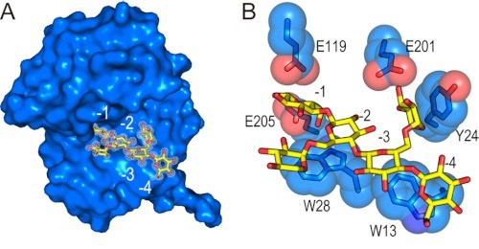
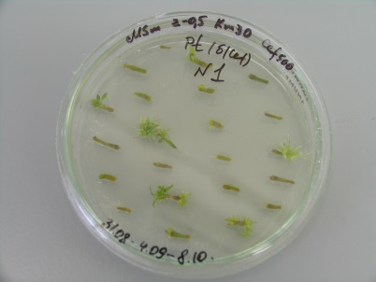
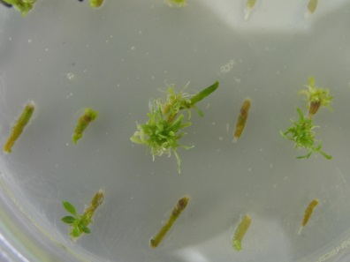
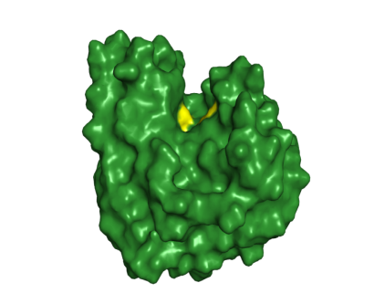
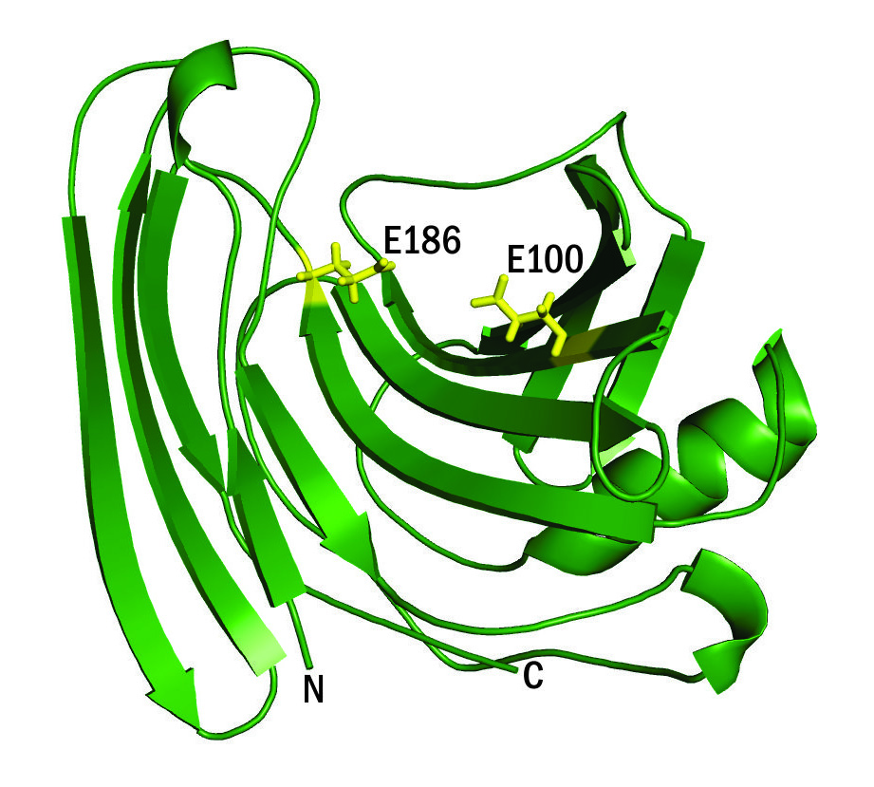
Суперэкспрессия ксилоглюканазы из гриба Penicillium canescens в растениях Populus tremula
90-100
Пространственная структура ксилоглюканазы из Aspergillus aculeatus: А. – структура комплекса ксилоглюкан-ксилоглюканаза; Б. – взаимодействия между ксилоглюканом и ксилоглюканазой.
Агробактериальная трансформация
Удельная активность
Итоги трансформации:
Вектор | Экспресс-я кассета | Ген | Кол-во линий
pBI-Xeg | 35S-XegA | Ксило-глюканаза | 25
20-25
Пространственная структура ксилоглюканазы из
P. canescens
RB Pnos nptII pAnos 35S sp-Xeg pAnos LB
Структура Т-ДНК, несущей ген ксилоглюканазы

Slide 5
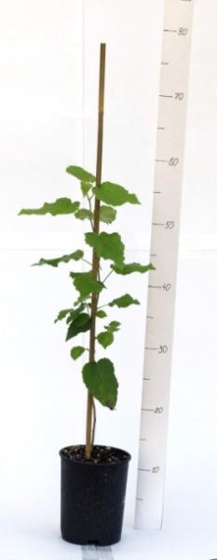
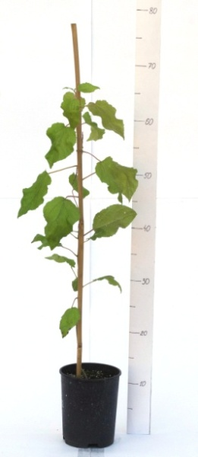
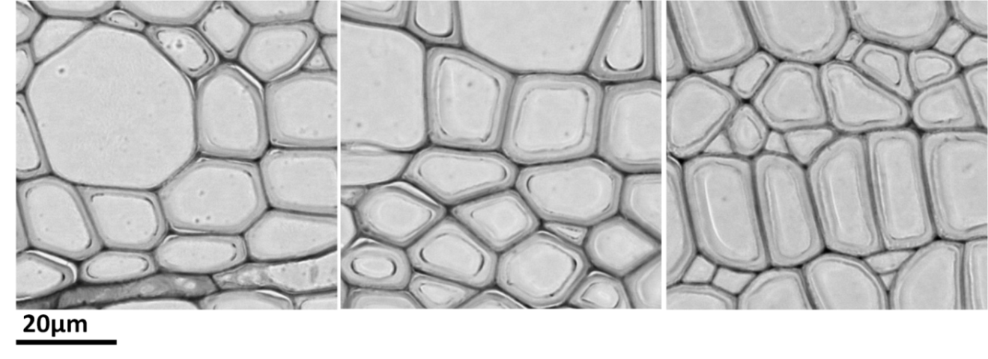
Трансгенные растения осины с рекомбинантным геном sp-Xeg, демонстрирующие повышенное содержание целлюлозы
+11%
+8%
Содержание целлюлозы в стеблях после 12 месяцев вегетации в условиях ex vitro
Контроль PtXVXeg1b
А.
Б.
В.
Толщина клеточной стенки:
контроль - 1,16 мкм.
клон PtXIVXeg1c – 1,78 мкм.
Изменение углеводного состава ксилемы:
- ксилоза снижена на 20,8%
- глюкоза повышена на 28,9%
Микрофотография срезов клеток ксилемы растений возрастом 1,5 года: А. - контроль Pt, Б. - клон PtXIVXeg1c, В. - клон PtXVXeg1b

Slide 6
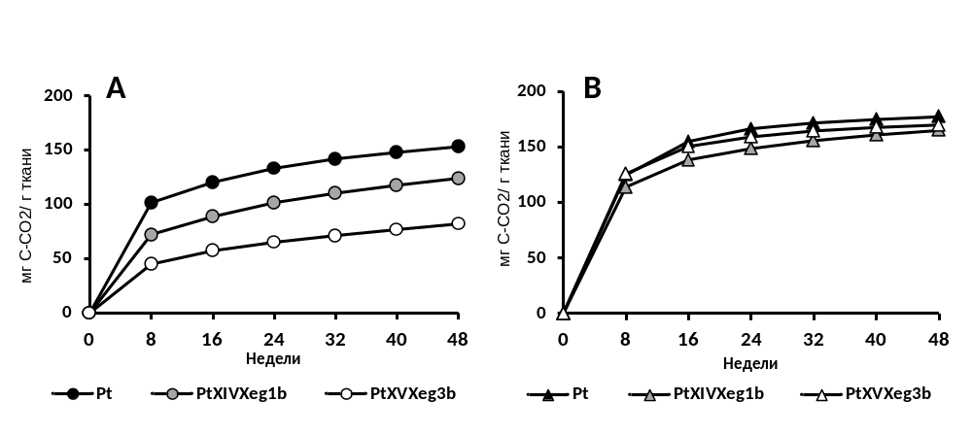
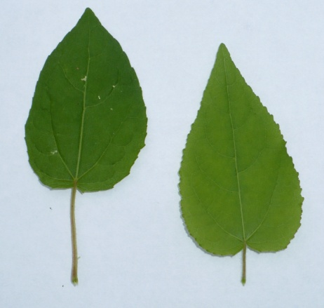
Замедление скорости разложения растительного материала осины sp-Xeg, изменение параметров древесного волокна
Кумулятивная эмиссии CO₂ при разложении стеблей (А) и корней (В) растений в течение года
Изменение параметров древесного волокна
Название клона | Верх |  | Низ
 | Длина, мкм | Толщина, мкм | Длина, мкм | Толщина, мкм
Pt | 350,26±21,4 | 16,28±0,73 | 551,33±20,5 | 19,9±0,83
PtXIVXeg1c | 406,73±23,5* | 16,37±0,81 | 532,78±24,5 | 19,92±0,98
PtXVXeg1b | 416,27±22,9* | 16,35±0,67 | 554,57±19,8 | 20±0,88
PtXVXeg1b Контроль

Slide 7
Публикации и патенты по данному направлению исследований
Патенты
Трансгенное растение осины с повышенным содержанием целлюлозы в древесине. Патент №2599445, приоритет от 10 декабря 2014 г.
Трансгенное растение осины с пониженной скоростью разложения древесины. Патент №2603081, приоритет от 04 декабря 2015 г.
Публикации:
Шестибратов К.А., Подрезов А.С., Салмова М.А., Ковалицкая Ю.А., Видягина Е.О., Логинов Д.С., Королева О.В., Мирошников А.И. Фенотипическое проявление экспрессии гена ксилоглюканазы из penicillium canescens в трансгенных растениях осины. Физиология растений, 2012, том 59, №5, с.668-676.
Видягина Е.О., Ковалицкая Ю.А., Логинов Д.С., Королева О.В., Шестибратов К.А. Экспрессия гена ксилоглюканазы sp-xeg из Penicillium canescens усиливает рост и ризогенез трансгенных растений осины. Биотехнология. 2013. № 4. С. 39-47.
Комаров А.С., Чертов О.Г., Быховец С.С., Припутина И.В., Шанин В.Н., Видягина Е.О., Лебедев В.Г., Шестибратов К.А. Воздействие осиновых плантаций с коротким оборотом рубки на биологический круговорот углерода и азота в лесах бореальной зоны: модельный эксперимент. Математическая биология и биоинформатика, 2015;10(2):398-415.
Lebedev V.G., Vidyagina E.O., Larionova A.A. and Shestibratov K.A. Decomposition of Leaves, Stems and Roots of Transgenic Aspen with the Xyloglucanase (sp-Xeg) Gene under Laboratory Microcosm Conditions. Environments, 2017, V 4, N4; doi:10.3390/environments4010004.

Slide 8
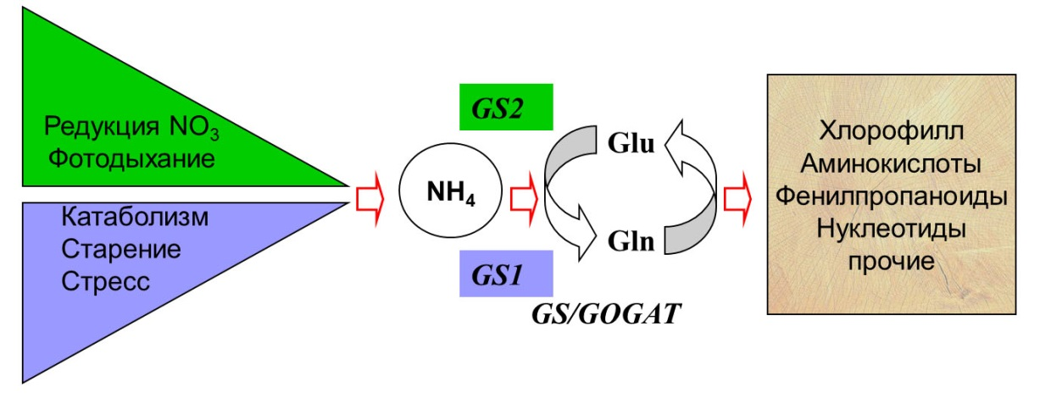
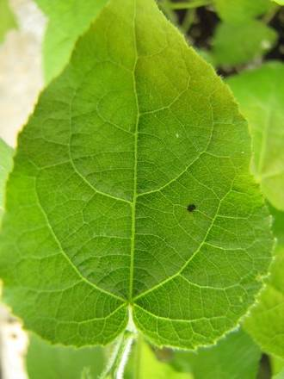
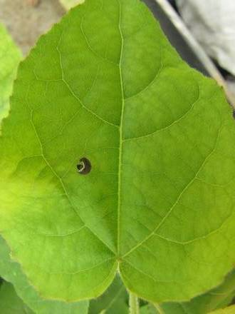
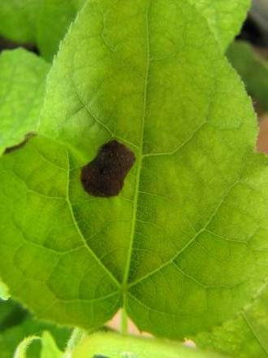

Суперэкспрессия глутаминсинтетазы GS1 сосны в растениях березы и осины
BAR-линия
GS-линия
Примеры поражения верхних листьев растений разных линий сублетальной дозой фосфинотрицина – ингибитора глутаминсинтетазы
Вектор | Экспресс-я кассета | Ген | Организм-акцептор | Кол-во линий
pGS | 35S-GS | Глутамин-синтетаза | P. tremula B. pendula B. pubescens | 38
Контроль

Slide 9
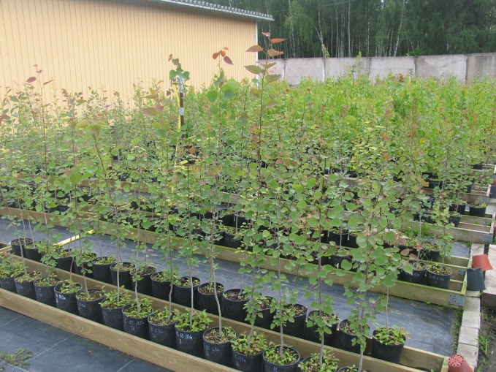
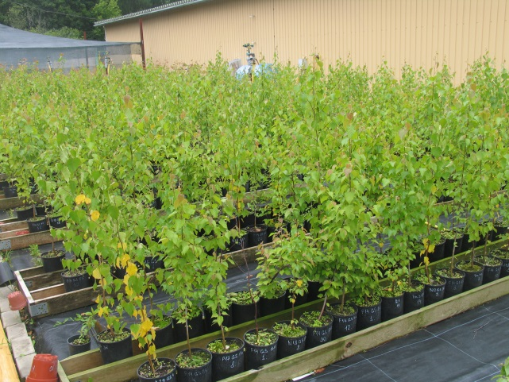
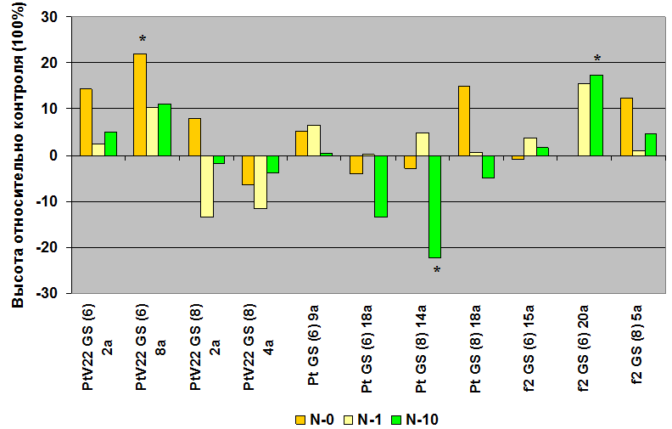
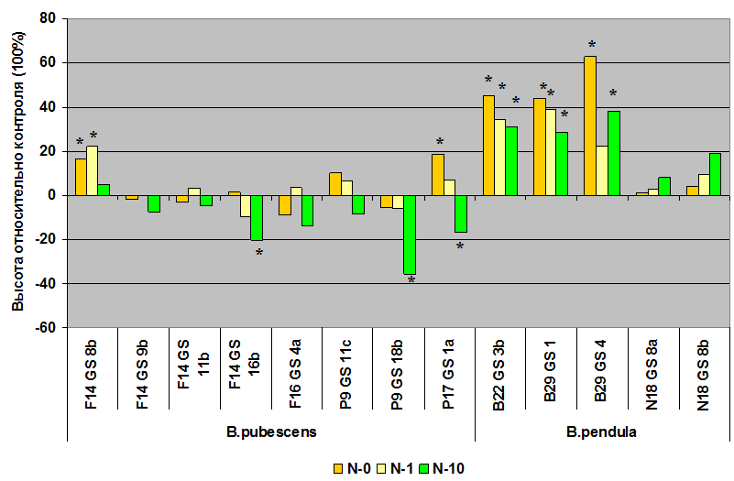
Эффект доступности азота на рост трансгенных растений осины и березы с геном GS
Клоны осины
Клоны березы

Slide 10
Публикации и патенты по данному направлению исследований
Патенты:
Трансгенное растение осины с повышенной продуктивностью и модифицированной древесиной. Патент 2593722, приоритет от 05 ноября 2011 г.
Трансгенное растение березы с повышенной продуктивностью. Патент №2593721 приоритет 05 ноября 2013 г.
Трансгенное растение березы с ранним цветением. Заявка на изобретение №2015147712 от 6.11.2015, решение о выдаче патента 19.12.2016 г.
Публикации:
Шестибратов К.А., Булатова И.В., Новиков П.С. (2009) Реакция трансгенных растений осины с геном глутаминсинтетазы GS1 на сублетальную дозу фосфинотрицина в условиях in vitro. Биотехнология, № 6, С 49-56.
Lebedev V., Faskhiev V., and Shestibratov K. Lack of Correlation between Ammonium Accumulation and Survival of Transgenic Birch Plants with Pine Cytosolic Glutamine Synthetase Gene after (Basta) Herbicide Treatment. Journal of Botany. Volume 2015, Article ID 749356, 6 pages
.
Lebedev V.G., Kovalenko N.P., Shestibratov K.A. Influence of nitrogen availability on growth of two transgenic birch species carrying the pine GS1 gene. Plants 2017, V 6, N 4; doi:10.3390/plants6010004.

Slide 11
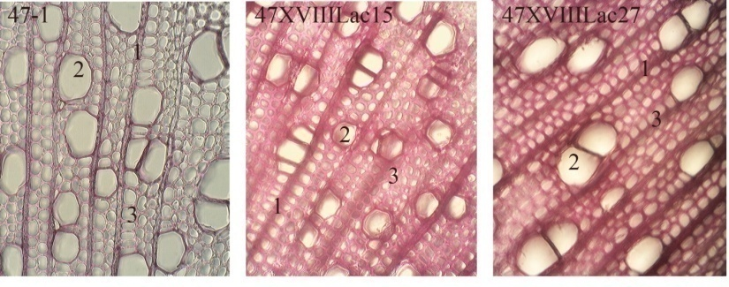
Суперэкспрессия лигнолитических ферментов (на примере гена лакказы из гриба Trametes hirsuta) в растениях Populus tremula
Толщина клеточной стенки сосудов и волокон ксилемы (мкм) в трансгенных клонах осины с экспрессией гена lac
Поперечные срезы стебля клонов осины с экспрессией целевого гена lac: 1 – лучи паренхимы; 2 – сосуды ксилемы; 3 – волокна ксилемы.
Notes:
11

Slide 12
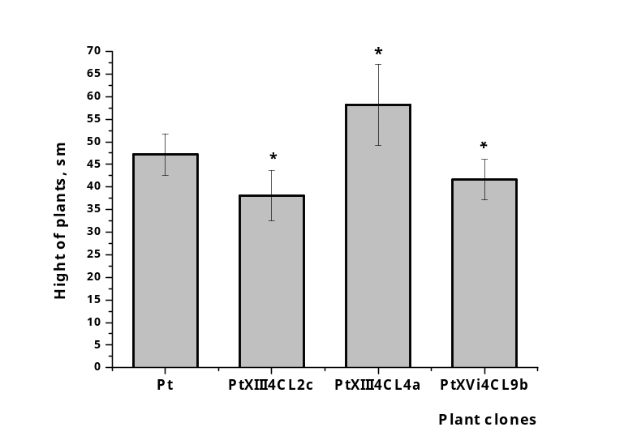
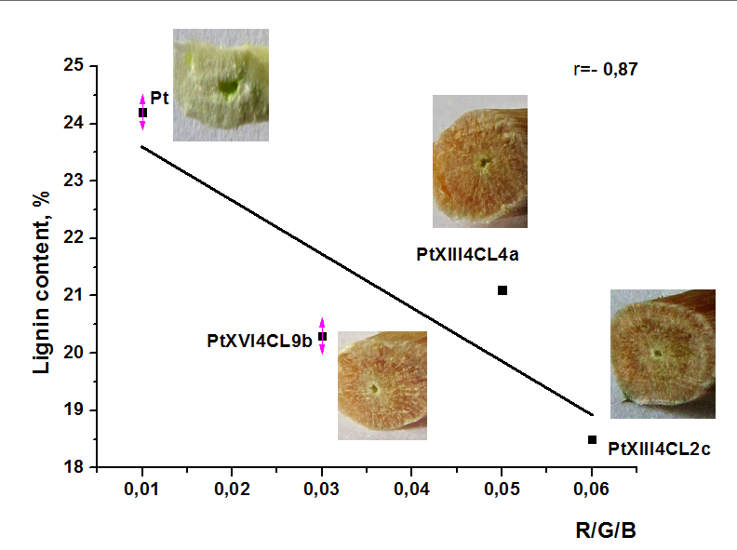
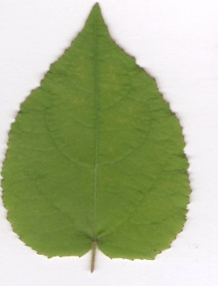
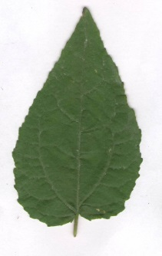
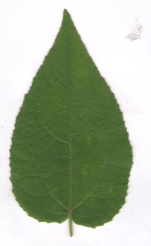
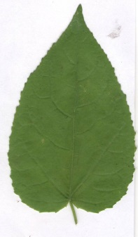
  РНК-интерференционное ингибирование экспрессии нативных генов (на примере гена биосинтеза лигнинов - 4CL)
РНК-интерференционная конструкция с инвертированными повторами гена гена
4-кумарат-КоА-лигазы тополя
RB Pnos nptII pAnos 35S as4Cl s4Cl pAnos LB
Снижение содержания лигнинов сопровождалось побурением древесины
Изменение формы и цвета листовой пластинки
Pt
PtXIII4CL2c
PtXIII4CL4a
PtXVI4CL9b

Slide 13
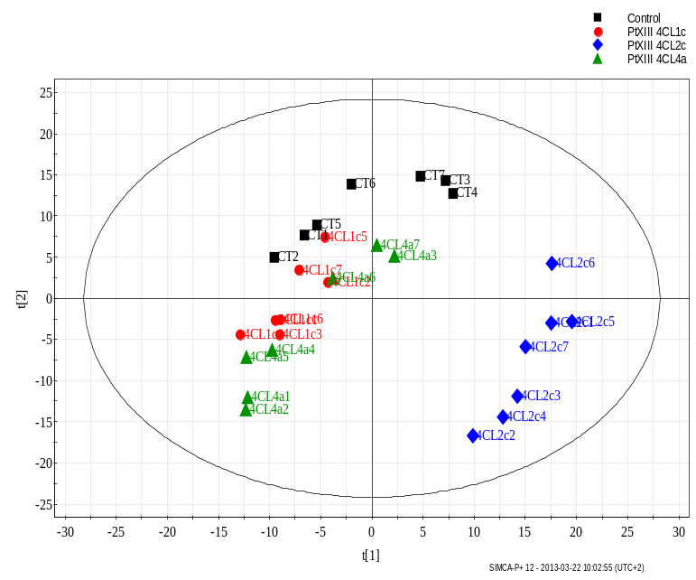
Анализ различий в транскриптоме и метаболоме образцов трансгенной линии осины PtXIII4CL2c с инвертированными повторами гена 4CL
Анализ ГХ-МС различий в метаболоме: метод главной компоненты (PCA)
Из 52 метаболитов, представленных в таблице у клона PtXIII4Cl2c
34 метаболита показали значимые отличия от контроля.
Содержание 13 достоверно уменьшилось, а 21 увеличилось
Изменения в транскриптоме оказались комплексными, наиболее значимые различия касались фотосинтеза, биосинтеза лигнинов, преобразования энергии и передачи сигналов.

Slide 14
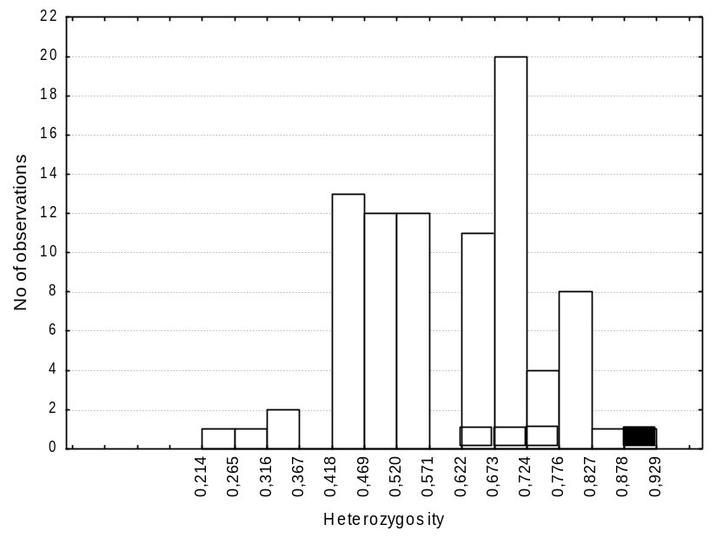
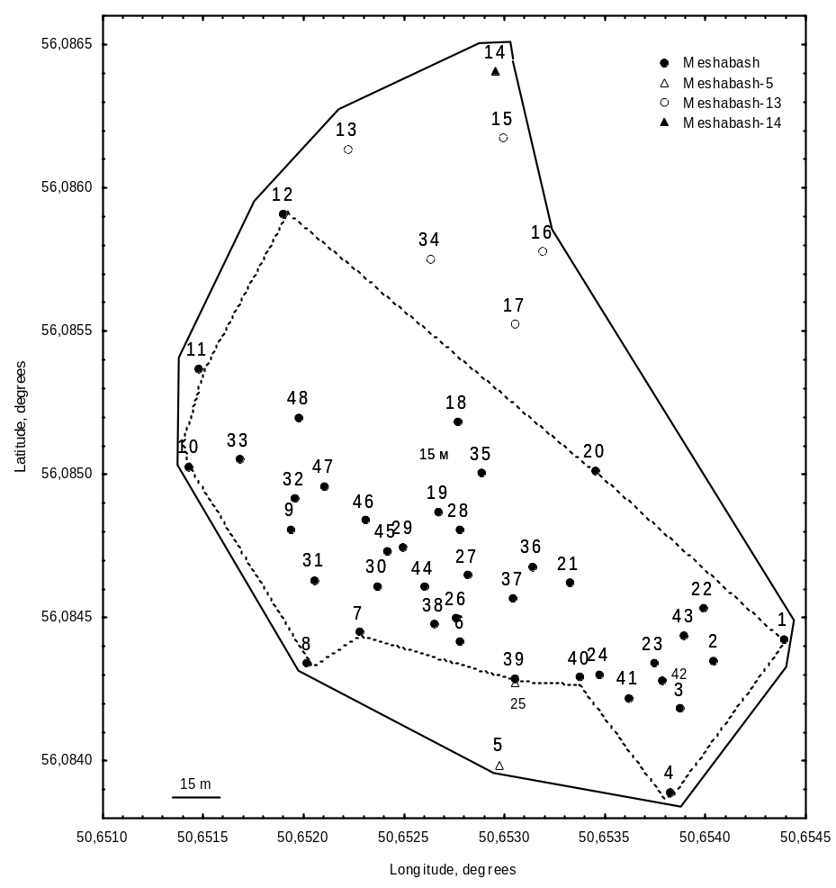
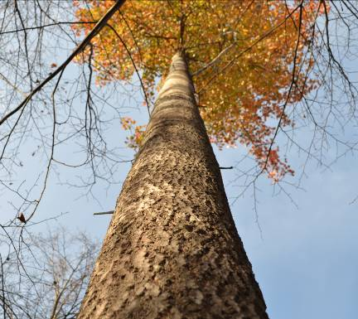
Маркерная селекция уникального генотипа Populus tremula (одна особь занимает 2 га)

Slide 15
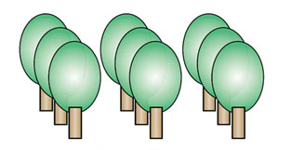
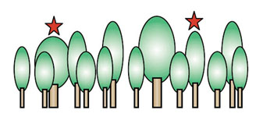
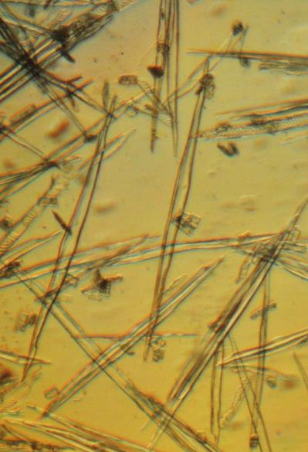
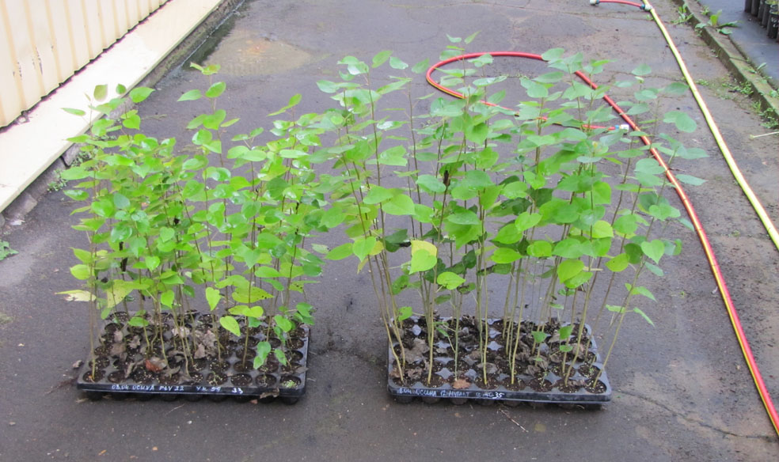
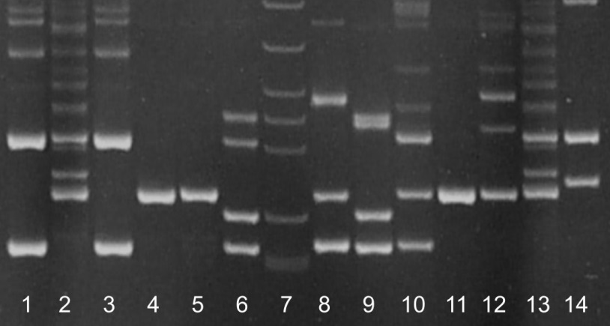
Комбинированные методы лесной селекции
Клональное микроразмножение уникального генотипа
Плюсовая селекция по фенотипу
Клон | Длина, мкм | Ширина, мкм
PtV22 | 390,10 ± 27,8 | 16,15 ± 1,14
Мутант 4 | 543,10 ± 38,4 | 21,43 ± 1,58
Cоматическая полиплоидизация
500
мкм
Контроль Мутант 4
Идентификация уникальных генотипов молекулярными маркерами
На четыре уникальных генотипа заключены соглашения с индустриальными партнерами о продаже

Slide 16
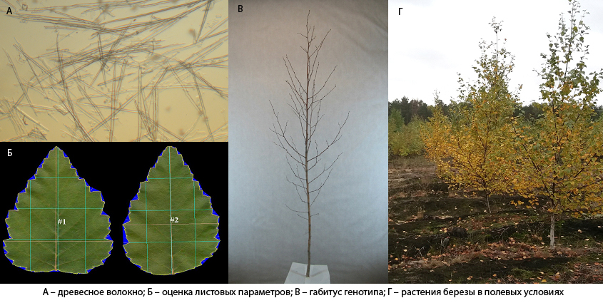
Береза является основной лесообразующей лиственной породой Российской Федерации, занимая 15% площади лесопокрытых земель. До настоящего времени в Государственном реестре селекционных достижений не зарегистрировано ни одного сорта березы. Впервые в России создан сорт березы пушистой, который отличается от неселекционных генотипов высокой стабильностью различных ростовых характеристик, повышенной продуктивностью и увеличенными размерами древесного волокна. Генотип может быть использован в плантационных насаждениях интенсивного типа.
Создание селекционных достижений (не ГМО): Сорта березы пушистой (Betula pubescens Ehrh.) Белрос-3 и Белрос-4

Slide 17
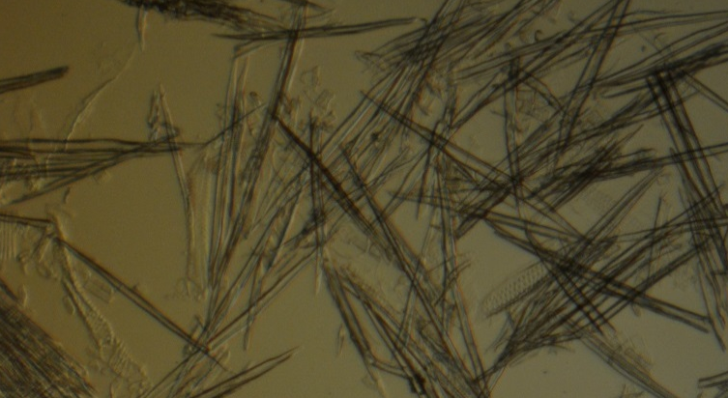
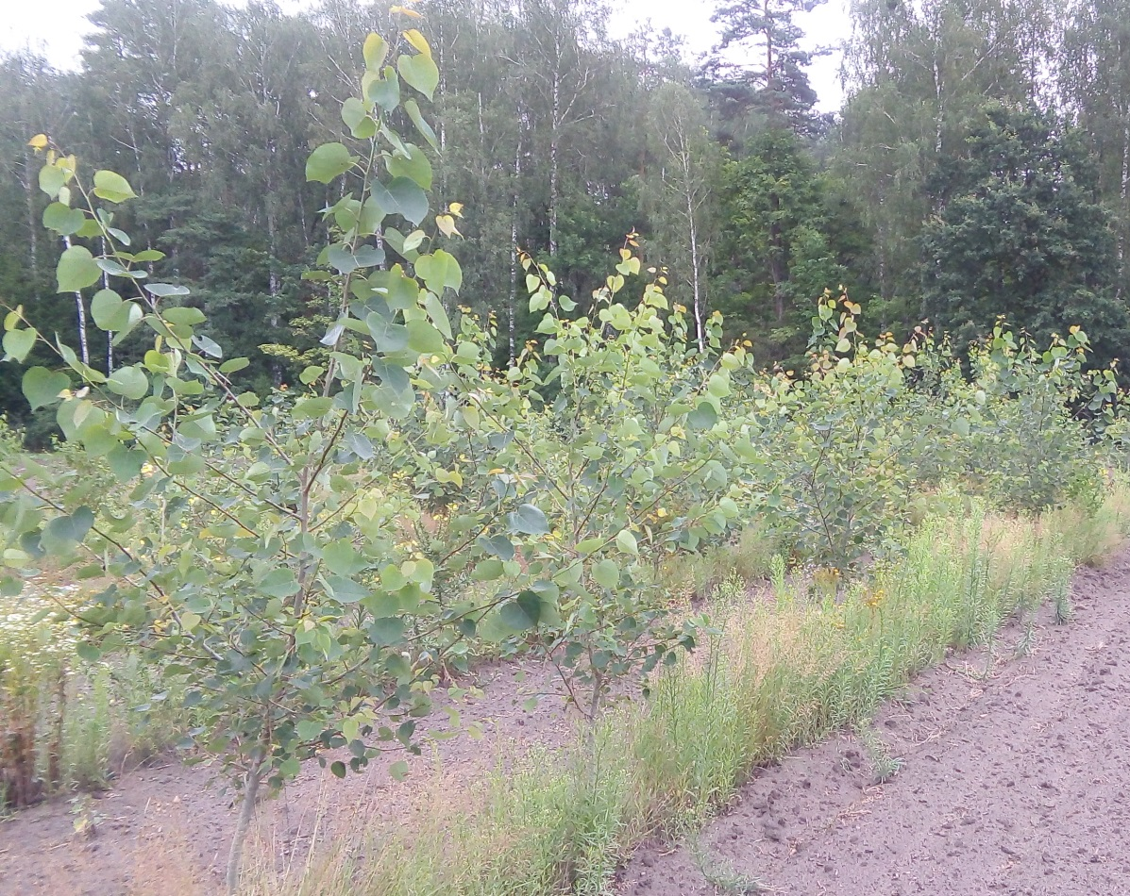
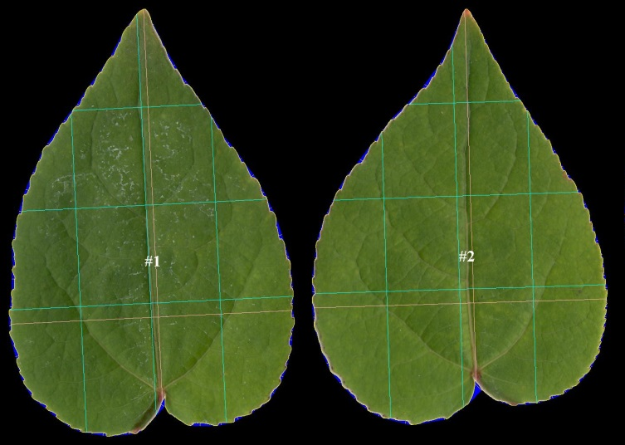
Осина является второй после березы лесообразующей лиственной породой Российской Федерации, занимая 3% площади лесопокрытых земель. К настоящего времени в Государственном реестре селекционных достижений зарегистрировано семь сортов тополей, но нет ни одного сорта осины. Впервые в России создан сорта осины, которые отличается от неселекционных генотипов высокой продуктивностью, увеличенными размерами древесного волокна и устойчивостью к заболеваниям. Генотип может быть использован в плантационных насаждениях интенсивного типа.
Создание селекционных достижений (не ГМО): Сорта осины (Populus tremula) Окская и Заокская
А
В
Б
А – древесное волокно; Б – оценка листовых параметров; В – растения осины в полевых условиях

Slide 18
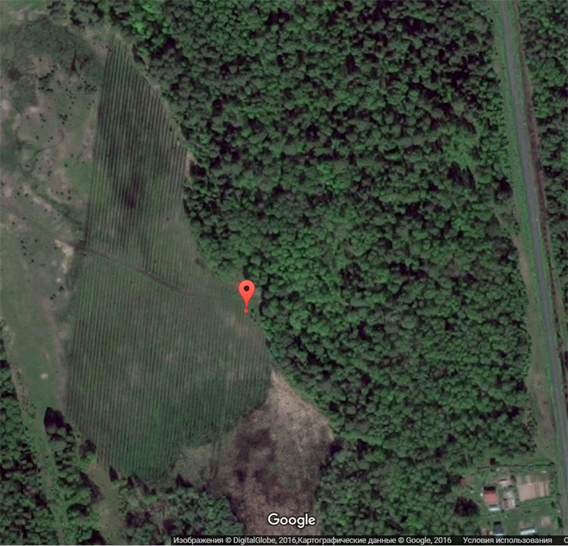
Использование селекционных достижений индустриальными партнерами при создании опытных лесных плантаций
Регион | Организация | Площадь, га
Вологодская обл. | ООО «Толшменское» | 95
Кировская обл. | ООО «Алмис» | 10
Республика Татарстан | ООО «Сабинский лесхоз» | 100
Воронежская обл. | Воронежская государственная лесотехническая академия | 51
Республика Марий Эл | ООО «Мартрэйд» | 60
ВСЕГО |  | 316
Плантация в Республике Марий Эл, квартала 75,87,88, земли УОЛ ПГТУ
Год закладки 2015

Slide 19
Спасибо за внимание!

